Slide 1


Slide 2

HACK A BOSS
Hilos o Threads en Java

Slide 3
¿Qué son los hilos?. Ciclo de vida de los hilos. Formas de crear hilo. clase Thread o Runnable Métodos Sincronizados.
¿Qué temas trataremos hoy ?

Slide 4
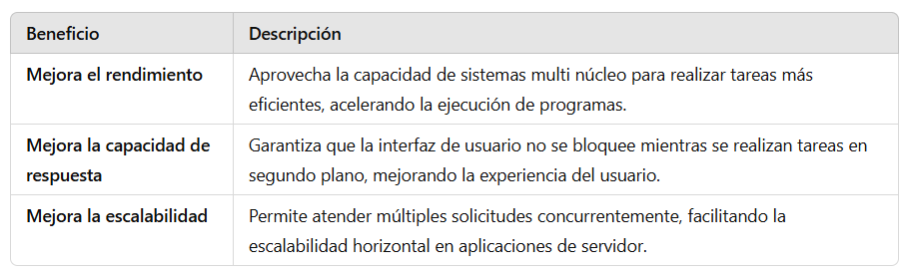
¿Qué es la concurrencia?
El la capacidad de un programa para realizar múltiples tareas al mismo tiempo, de manera aparentemente simultánea.

Slide 5
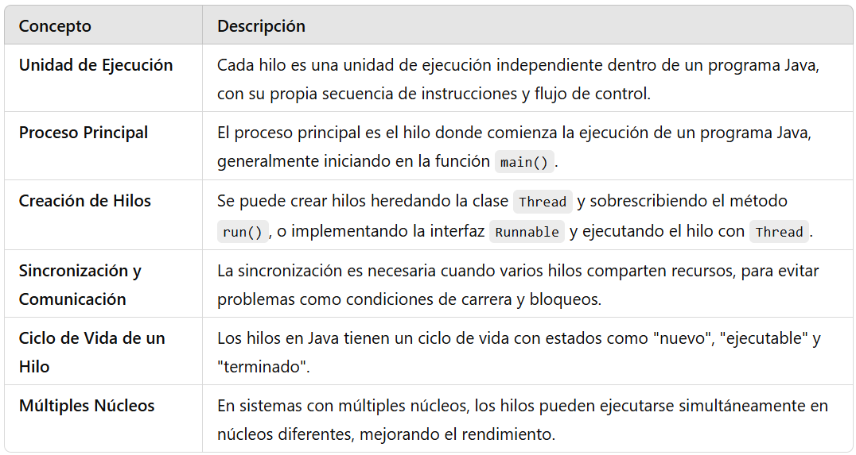
¿Qué son los hilos (o Threads)?

Slide 6
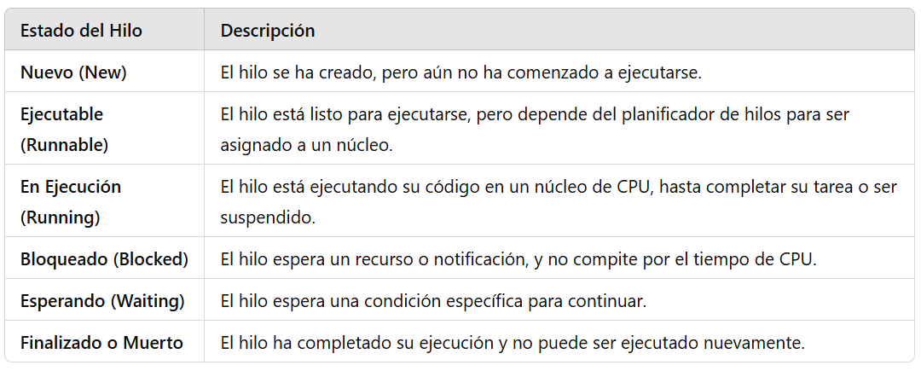
Ciclo de vida de un hilo

Slide 7
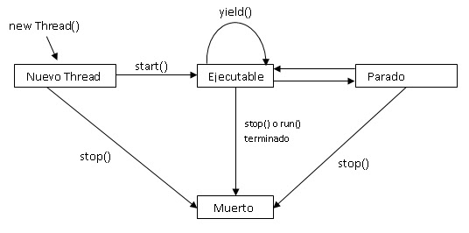
¿Cuales es la secuencia?

Slide 8
HACK A BOSS
Hilos Formas de crearlos

Slide 9
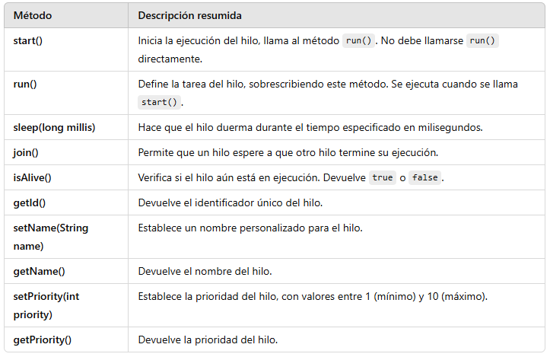
Mediante la Clase Thread

Slide 10
A lo que vinimos Al código
Notes:
Vamos a crear un hilo en java Mediante la Clase Thread

Slide 11
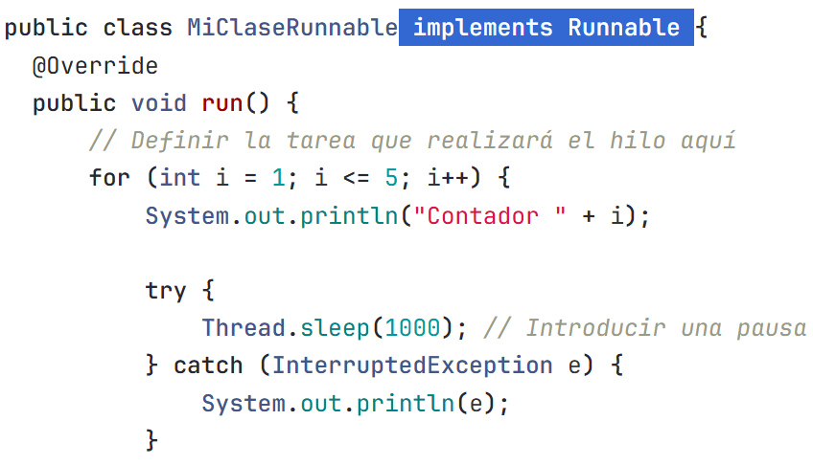
Mediante la Interfaz Runnable

Slide 12
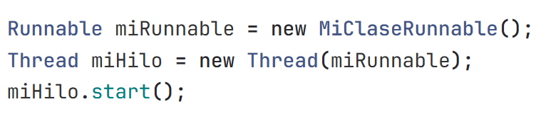
Mediante la Interfaz Runnable

Slide 13
HACK A BOSS
Hilos en
la vida real

Slide 14
Hilos en Proyecto Reales
¿Cómo gestiona instagram que muchos usuarios posteen al mismo tiempo?
¿Que pasa si yo quiero ver una película en netflix y un usuario de España quiere ver el mismo archivo?
¿Cómo ayudan los hilos en las aplicaciones de descarga y subida de archivos?

Slide 15
HACK A BOSS
Thread o Runnable Diferencias

Slide 16
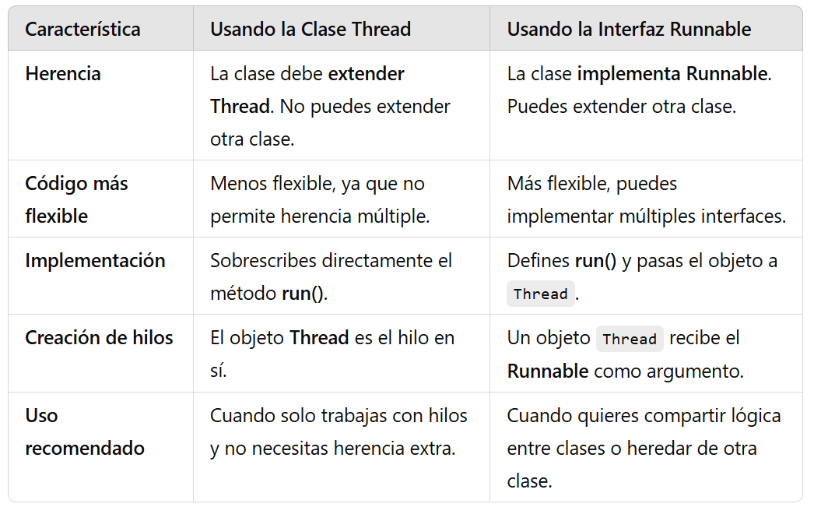
Diferencias

Slide 17
A lo que vinimos Al código

